Slide 1
EL DESARROLLO DE LA TÉCNICA DEL FÚTBOL EN ETAPA DE INICIACIÓN EN SUPERFICIES DE DIVERSOS TIPOS
VICERRECTORADO DE INVESTIGACIÓN Y VINCULACIÓN CON LA COLECTIVIDAD
DEPARTAMENTO DE CIENCIAS HUMANAS Y SOCIALES
MAESTRÍA EN ENTRENAMIENTO DEPORTIVO III
AUTOR:
PABLO GUILLERMO HERNÁNDEZ PEREIRA
DIRECTOR:
DR. EDGARDO ROMERO FRÓMETA
SANGOLQUÍ-ECUADOR
DICIEMBRE 2013

Slide 2
EFDeportes.com, Revista Digital. Buenos Aires, Año 18, Nº 187, Diciembre de 2013. http://www.efdeportes.com/

Slide 3
CAPÍTULO I
MARCO REFERENCIAL PLANTEAMIENTO DEL PROBLEMA

Slide 4
MUNDO Y AMERICA LATINA PROBLEMÁTICA DE UTILIZAR DIFERENTES SUPERFICIES DE JUEGO
CUESTIONES SOCIALES
ECONÓMICAS
POLÍTICAS
DIFICULTADES DE ACCESO A CONDICIONES DE ENTRENAMIENTO FAVORABLES
TECNICA DEL FÚTBOL APARTADO FUNDAMENTAL DEL ENTRENAMIENTO EN EDADES EN FORMACIÓN
PEDAGOGOS CONSTANTE REPLANTEAMIENTO ACERCA DE LA METODOLOGÍA
NO SE HA PLANTEADO UN ESTUDIO QUE DEMUESTRE EN QUE SUPERFICIE SE PUEDE CONSEGUIR UN MEJOR RENDIMIENTO

Slide 5
LA FIFA DICE QUE EN LA SUPERFICIE NATURAL HAY MEJORES CARACTERÌSTICAS DE JUEGO
LA SUPERFICIE ARTIFICIAL ES MAS ECONÒMICA
CAMPOS ARCILLA O TIERRA SON CAMPOS PRIMARIOS
ZONAS DE ESCASOS RECURSOS
DIFÍCIL ACCESO
CONDICIONES CLIMÁTICAS
CONDICIONES ECONÓMICAS
SE DESARROLLAN JUEGOS INTERESCOLARES , INTERCOLEGIALES Y TORNEOS BARRIALES INFANTILES

Slide 6
FORMULACIÓN DEL PROBLEMA
¿Cómo influyen las superficies de juego: tierra, césped natural y césped artificial en el desarrollo del entrenamiento de la técnica del fútbol, a la edad de 8-9 años?

Slide 7
OBJETIVO GENERAL
Determinar la influencia del entrenamiento en diferentes superficies de juego, sobre el dominio de la técnica del futbolista principiante en edades 8-9 años.

Slide 8
OBJETIVOS ESPECÍFICOS
Elaborar un programa de ejercicios dirigidos al desarrollo de la técnica del fútbol, en deportistas de 8-9 años que se inician en este deporte.
Determinar el nivel de aprendizaje logrado por los futbolistas de 8 a 9 años luego de la aplicación de un programa dirigido al desarrollo de la técnica, en diferentes superficies de juego

Slide 9
JUSTIFICACIÓN E IMPORTANCIA
SENTAR UN PRECEDENTE SUPERFICIE DE JUEGO MÁS ADECUADA
IMPULSAR EL LOGRO DE UN NIVEL SUPERIOR DE DESTREZAS DEPORTIVAS
DIVERSOS BENEFICIOS YA QUE NIÑOS NO ACCEDEN A CONDICIONES DE ENTRENAMIENTO FAVORABLES
DEMANDAS DE LA PRÁCTICA MASIVA , INTERESES Y MOTIVACIONES NIÑOS DEPORTISTAS DEL PAÍS

Slide 10
PERTINENCIA SOCIAL
INTRODUCIR EN LA PRÁCTICA NUEVO ESTUDIO QUE DEMUESTRE LAS SEMEJANZAS Y DIFERENCIAS DEL ENTRENAMIENTO DE FÚTBOL INFANTIL EN DIFERENTES SUPERFICIES DE JUEGO
PRESENTAR ALTERNATIVA DE TRABAJO QUE ABRA NUEVOS ESPACIOS DE SENSIBILIZACIÓN Y EXPLORACIÓN DEL ENTRENAMIENTO DEPORTIVO.

Slide 11
HIPÓTESIS Y OPERACIONALIZACIÓN DE VARIABLES
Hi: El desarrollo de la técnica del fútbol en superficies de tierra incide significativamente en el aprendizaje en los deportistas de 8 a 9 años.
Ho: El desarrollo de la técnica del fútbol en superficie de tierra no tiene una incidencia significativa en el aprendizaje en los deportistas de 8 a 9 años.

Slide 12
VARIABLE INDEPENDIENTE: Entrenamiento del fútbol en diferentes superficies de juego.
VARIABLES DE INVESTIGACIÓN
Definición | Indicadores
Es el espacio físico o superficie donde se desarrolla el juego del fútbol | Tipos : Césped natural Césped artificial o sintético Cancha de tierra o arcilla firme.

Slide 13
VARIABLE DEPENDIENTE: Desarrollo de la técnica del fútbol.
Definición | Indicadores | Instrumentos
Es el modo de ejecutar todos los movimientos posibles en el fútbol. | Gestos técnicos Dominio Conducción Golpeo Control Tiro | Batería de test técnicos Pre test Post test Ficha de observación resultados test

Slide 14
CAPÍTULO II
MARCO TEÓRICO

Slide 15
SUPERFICIES DE JUEGO
PARTIDOS DE FÚTBOL PUEDEN JUGARSE EN SUPERFICIES
NATURALES Y ARTIFICIALES
DEBERÁ SER LISA, LIBRE DE ASPEREZAS Y NO ABRASIVA

Slide 16
LA TÉCNICA EN EL FÚTBOL
SON MOVIMIENTOS BASADOS EN MODELOS TÉCNICOS DEPORTIVOS QUE REALIZA EL JUGADOR DE FÚTBOL CON EL BALÓN
FUNDAMENTAL HACERLA EN EDADES TEMPRANAS
SIGUIENDO PROCESOS CON SUS RESPECTIVOS MÉTODOS ,DEPENDIENDO DE FACTORES HEREDITARIOS, FÍSICOS,INTELECTUALES, METODOLÓGICOS Y DE SUPERFICIE

Slide 17
CAPÍTULO III
PLAN DEL PROYECTO UBICACIÓN

Slide 18
Esta investigación se desarrolló en las categorías sub 9 (nacidos en los años 2003-2004) de las escuelas de fútbol de Independiente del Valle sector Sangolquí, Unidad Educativa Mitad del Mundo y Fundación Deportiva Equinoccio sector San Antonio de Pichincha

Slide 19
MANUALES TÉCNICOS ESPECIALIZADOS, MATERIALES Y MÉTODOS.
Cancha de superficie de tierra
Cancha de superficie de césped natural
Cancha de superficie de césped sintético
balones de fútbol No 4
Vallas
Conos señalizadores
Discos señalizadores
Arcos de fútbol
Cintas elásticas
Flexómetro 30 m
Cronómetros (3)
Silbatos (3)
Computadora
Cámara de fotos
Manual de registro
Software informático

Slide 20
METODOLOGÍA DE INVESTIGACIÓN, RECOLECCIÓN Y PROCESAMIENTO DE LA INFORMACIÓN
La presente investigación es de tipo fundamental y experimental, de diseño de pre-prueba y post-prueba, tiene como finalidad aplicar un programa de enseñanza aprendizaje, en donde al finalizar el mismo se analizará el desarrollo de la técnica del fútbol en diferentes superficies de juego.

Slide 21
PROCEDIMIENTOS DESCRIPCION DEL PRE -TEST Y POST TEST DE EVALUACIÒN
Se siguió un programa de enseñanza aprendizaje de 10 semanas de duración, que se inició con la evaluación del pre-test, a cada grupo luego de su desarrollo se aplicó el post test en donde se evaluó los aspectos de habilidades motrices básicas y técnicas del fútbol como dominio, conducción y tiro.

Slide 22
Test de coordinación motriz – zigzag con balón
Propósito: Medir la coordinación dinámica general y Visio motriz
Material: un balón, dos conos en la salida y cinco estacas o postes verticales de 1,00 m de altura, colocados en línea y separados dos metros entre sí.
Ejecución: La prueba consiste en recorrer el circuito de cinco postes, botando un balón en recorrido de ida y conduciendo el mismo con el pie, de vuelta en el menor tiempo posible.
El balón se puede botear indistintamente con una u otra mano
Al terminar de botear el balón se debe dejar en la línea y comenzar el recorrido con el pie por el lado contrario al que se ha venido. No se puede derribar ningún poste, ni salirse del recorrido marcado.
Anotación: Se realizan dos intentos y se anota el mejor de los dos tiempos obtenidos en el recorrido, expresando en segundos y décimas de segundo

Slide 23
Test de agilidad
Propósito: Medir la igualdad de movimientos
Material: Dos vallas a 0,70 cm de altura, dos estacas con base de 1,0 metros de altura, un cronómetro, cinta métrica.
Ejecución: Tras la marca de salida a la señal el jugador saldrá y tratara de recorrer el circuito en el menor tiempo posible.
Anotación: Se tomará en cuenta el tiempo transcurrido expresado en segundos y décimas de segundo. Se anota el mejor tiempo de dos intentos.

Slide 24
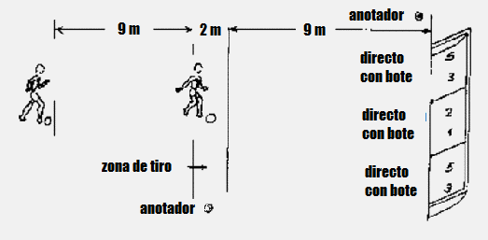
Test de Conducción y tiro de precisión
Propósito: Medir la habilidad del jugador para controlar y tirar a meta un balón desde una distancia de entre 10-11 metros a una portería de 3 x 2 metros
Material: Balones de fútbol No 4 y una portería de 3 x 2 metros , dividida en tres partes por cuerdas elásticas que se fijan en la parte superior e inferior y quedan extendidas verticalmente
Ejecución: El jugador a un solo golpe envía el balón hacia la zona de tiro, corriendo tras de él para tirar a meta desde la zona delimitada.
Reglas: Se cuenta como intento pero no se concede punto alguno si el balón es enviado fuera de la zona de tiro, se detiene antes de la zona de tiro, se le golpea más de una vez para que alcance la zona de tiro o es detenido por el jugador en la zona de tiro. Se concederá cinco (5) intentos
Anotación: cinco (5) puntos por cada tiro directo que entre por los extremos, tres (3) puntos por cada tiro que después de botaren el suelo entre por los extremos, dos (2) puntos por cada tiro directo que entre por la zona del centro, un (1) punto por cada tiro que después de botar en el suelo entre por el centro.

Slide 25
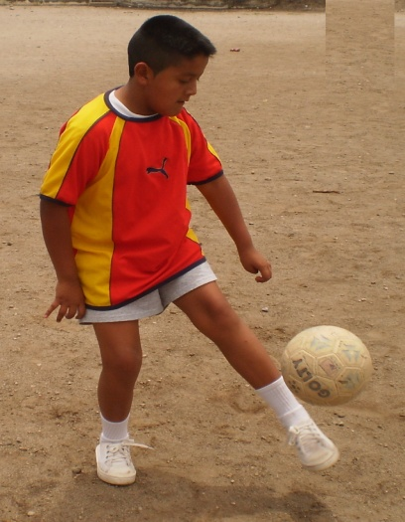
Test de Dominio de balón.
Propósito: Medir la habilidad del jugador para dominar el balón
Material: Balones de fútbol No 4
Ejecución: Elevar el balón y realizar la mayor cantidad de contactos con las superficies corporales
Anotación: Se tomará en cuenta el número de repeticiones realizadas, el ejercicio concluye cuando el balón toca el suelo.

Slide 26
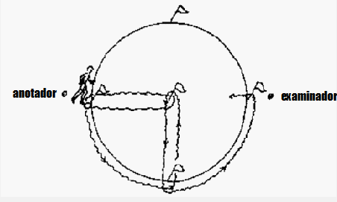
Test de Conducción en círculo
Propósito: Medir la habilidad del jugador para conducir el balón rápidamente en línea recta, en curva y en cambio de dirección
Material: Balones de fútbol No 4, círculo de 9,15 metros , 5 banderolas de 1, o metros y un cronómetro
Ejecución: El jugador se sitúa en el lugar de partida con el balón en el suelo. A la señal conduce el balón hacia el centro del círculo, da la vuelta en la banderola allí colocada y regresa a la línea de partida pasando por detrás de la banderola 3 por el lado exterior y se dirige a la 1 para hacer lo mismo, regresando a la 3 para reiniciar la vuelta al círculo. Así continúa hasta que concluye el ejercicio al detener el balón pasada la línea media del círculo.
Anotación: Se anotará el mejor de dos intentos.

Slide 27
EVALUACIÓN DE RESULTADOS Y VALIDACIÓN
Análisis de Variancia (ANOVA)
Examinar las diferencias de medias entre 2 o mas poblaciones
Método de Duncan
Comparar todos los pares de medias
Estadística Descriptiva
Recolectar ,ordenar , analizar y representar conjunto de datos
Histogramas
Representación gráfica en forma de barras

Slide 28
CARACTERÍSTICAS DE LAS UNIDADES EXPERIMENTALES
Número de 90 jugadores de fútbol infantil género masculino edad 8 a 9 años nacidos en año 2003-2004:
30 jugadores de la Escuela de fútbol de Independiente del Valle Sangolquí - Pichincha, superficie de césped natural.
30 jugadores de la Escuela de fútbol de la Unidad Educativa Mitad del Mundo San Antonio de Pichincha- Pichincha, superficie de tierra
30 jugadores de la Academia de fútbol de la Fundación Deportiva Equinoccio FUNDEQ San Antonio de Pichincha -Pichincha, superficie césped artificial.

Slide 29
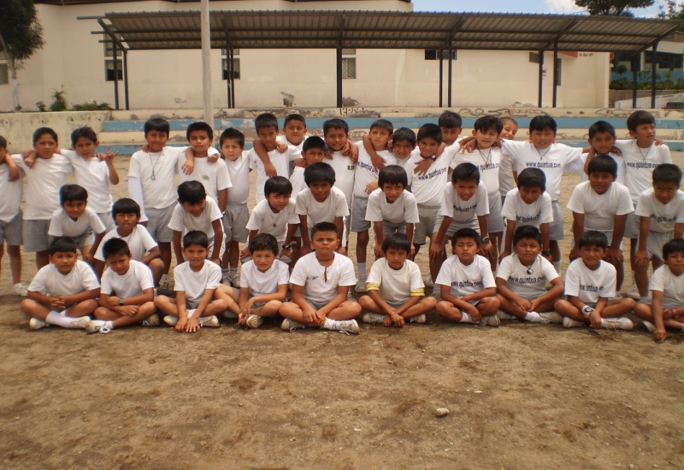
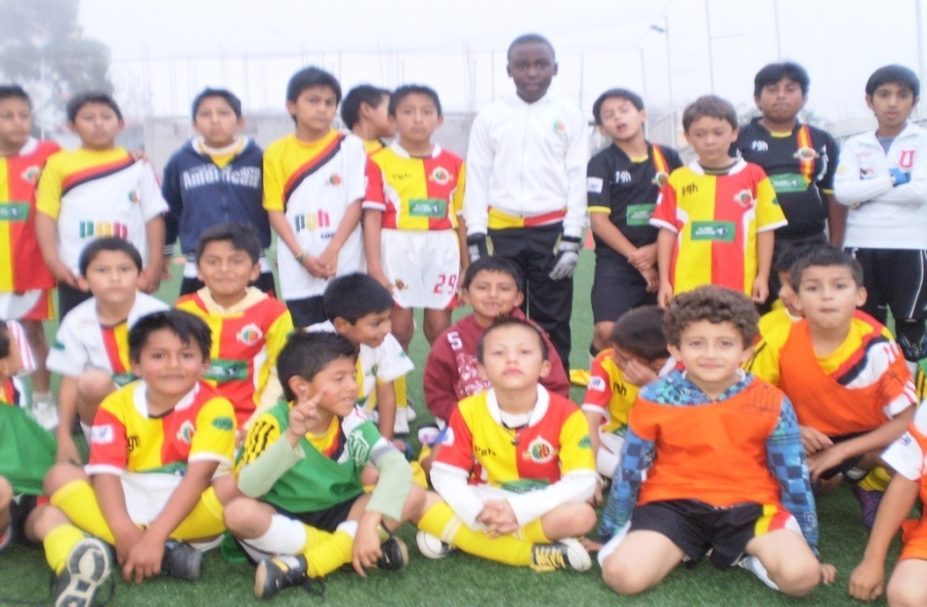
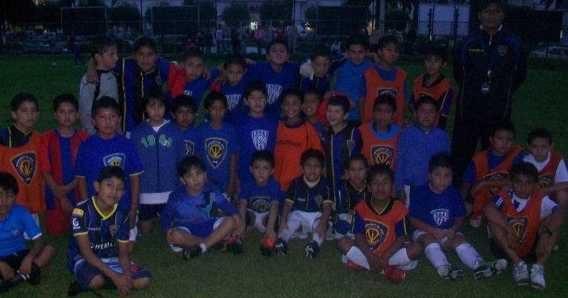

Slide 30
DATOS A TOMAR Y MÉTODOS DE EVALUACIÓN
En esta investigación se evaluó mediante la forma pre-post (antes –después),que es un tipo particular de evaluación de diferencia simple ya que medimos los factores de cambio de los grupos, tomando en cuenta el estado inicial de los mismos.
Coordinación motriz –zigzag con balón
Se observó que el jugador que realizo el test en la superficie de césped natural presentó una mayor dificultad en el boteo del balón con las manos en la primera parte de la realización del ejercicio ya que se amortiguaba el golpe no así en las superficie sintética y tierra. En la segunda parte del ejercicio no se notó diferencia alguna ya que se conducía el balón con el pie a ras de piso.
Agilidad
Miramos una igualdad de movimientos en los jugadores en las diferentes superficies pero debemos anotar que el que realizó el ejercicio en la superficie de tierra tuvo mayores complicaciones el momento de ejecutar el paso de su cuerpo a ras de piso y la salida en carrera.

Slide 31
Dominio de balón
Aquí la posición corporal fue el factor que incidió enormemente la realización del ejercicio, no tuvo una importancia significativa la superficie donde se ejecutó el ejercicio, ya que es un trabajo de habilidad motriz y concentración del jugador y en donde el balón esta en altura.
Conducción y tiro
En esta prueba evaluatoria se observó que los niños que trabajaron en césped natural son los que consiguieron un mejor control de balón antes de ejecutar el tiro, ya que el balón disminuía su velocidad antes del impacto realizado, por tal razón conseguían un mejor contacto con el mismo.
Conducción en círculo
No se notó diferencia significativa en lo que tiene que ver con la realización del ejercicio en cualquiera de las superficies analizadas, lo que sí se pudo observar es que en la superficie de césped natural los jugadores llevaban el balón más pegado a su pie de ejecución

Slide 32
CAPÍTULO IV
RESULTADOS Y DISCUSIÓN

Slide 33
Análisis Del comportamiento de los indicadores técnicos en superficie sintética – césped artificial
Los resultados investigativos demuestran que salvo en el ejercicio dominio del balón, donde hubo un desplazamiento significativo de los valores promedios, en el resto de las variables evaluadas los datos no son significativos (ver tabla No.1).
En igual dirección, el ejercicio dominio del balón mantiene en el pretest y el pos test una gran dispersión grupal, con un CV que oscila entre el 92.80 % y 71.93 %, que sugiere que aunque el desplazamiento fue significativo, sin embargo no afectó a la generalidad del grupo (ver sombreado en la tabla referida).
Tabla 1: Resultados generales del test técnico en Superficie Sintética
Variables | Pretest |  |  | Postest |  |  | TEST DUNCAN
 | X | S | CV | X | S | CV
Agilidad | 14,26 | 2,98 | 20,92 | 13,59 | 2,11 | 15,50 | ns
Coordinación | 11,19 | 1,88 | 16,81 | 11,05 | 1,90 | 17,16 | ns
Dominio | 4,87 | 4,52 | 92,80 | 7,53 | 5,42 | 71,93 | *
Conducción | 64,20 | 10,75 | 16,74 | 62,03 | 9,54 | 15,38 | ns
Golpeo | 8,17 | 3,57 | 43,75 | 9,43 | 2,51 | 26,66 | ns
Leyenda: ns NO significativo * Significativas ** Muy significativas

Slide 34
Del comportamiento de los indicadores técnicos en superficie de césped natural.
Los resultados investigativos demuestran que salvo en el ejercicio golpeo del balón, donde hubo un desplazamiento significativo de los valores promedios, en el resto de las variables evaluadas los datos no son significativos (ver tabla No.2).
Tabla 2: Resultados generales del test técnico en Superficie Natural
Variables | Pretest |  |  | Postest |  |  | Test Duncan
 | X | S | CV | X | S | CV
Agilidad | 12,60 | 1,23 | 9,75 | 12,44 | 1,04 | 8,33 | ns
Coordinación | 11,01 | 1,44 | 13,12 | 10,89 | 1,48 | 13,58 | ns
Dominio | 7,00 | 7,85 | 112,11 | 9,63 | 6,29 | 65,28 | ns
Conducción | 62,33 | 11,35 | 18,21 | 59,03 | 5,26 | 8,91 | ns
Golpeo | 7,43 | 4,14 | 55,71 | 9,57 | 2,78 | 29,01 | *
Leyenda: ns NO significativo * Significativas ** Muy significativas

Slide 35
Del comportamiento de los indicadores técnicos en superficie de tierra.
En el indicador técnico dominio se muestra un desplazamiento muy significativos de los valores promedios desde el pretest al postest, con valores promedios entre 3.63 puntos en el pretest a un gran valor de 6.67 puntos en el postest, con un desplazamiento muy cercano al doble del valor del pretest.
En igual sentido, en el indicador golpeo, el desplazamiento desde 6.60 puntos en el pretest hasta 8.67 puntos en el postest refleja un valor de una gran autenticidad, con una magnitud de muy significativo.
Tabla No. 3: Resultados generales del test técnico grupo Superficie de Tierra
Variables | Pretest |  |  | Postest |  |  | Test Duncan
 | X | S | CV | X | S | CV
Agilidad | 15,14 | 1,81 | 11,92 | 14,33 | 1,61 | 11,26 | ns
Coordinación | 12,41 | 3,55 | 28,62 | 11,34 | 1,54 | 13,54 | ns
Dominio | 3,63 | 1,88 | 51,86 | 6,67 | 1,79 | 6,81 | **
Conducción | 66,87 | 9,91 | 14,82 | 64,07 | 9,35 | 14,60 | ns
Golpeo | 6,60 | 3,11 | 47,18 | 8,67 | 2,44 | 28,15 | **
Leyenda: ns NO significativo * Significativas ** Muy significativas

Slide 36
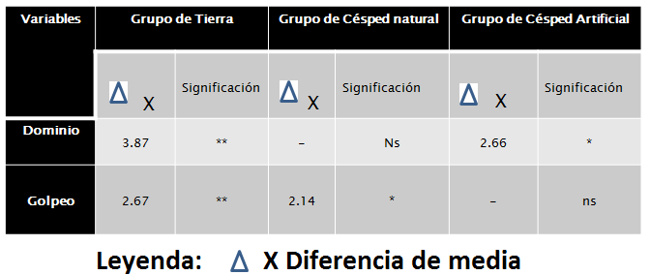
Resumen del comportamiento de los desplazamientos entre uno y otro grupo.( tabla 4)
La tabla refleja, que tanto en el Dominio del Balón como en el Golpeo del Balón, el “grupo de tierra” alcanzó valores del desplazamiento muy significativos en ambos indicadores, no así en el resto de los grupos donde en el “grupo de césped natural” el desplazamiento fue significativo en el Golpeo del Balón y en el grupo de “césped artificial igual valor cualitativo en el Dominio del Balón.
Tabla 4: Resumen de la significación de las diferencias entre el pretest y el postest, en los indicadores técnicos evaluados, con desplazamientos significativos o muy significativos.
Leyenda: ns NO significativo * Significativas ** Muy significativas

Slide 37
CONCLUSIONES

Slide 38
1. La enseñanza de la técnica y el aprendizaje de las habilidades motrices del fútbol, en la iniciación deportiva, en edades 8-9 años, es muy estimulada por la superficie de tierra.
2. En esas edades el aprendizaje de las habilidades motrices propias de este deporte se ve favorecido cuando los niños interactúan con el balón en superficie de tierra, debido a que se apropian de esas habilidades conduciendo el balón que se mueve mucho más rápido, incidiendo favorablemente en el dominio superior de las habilidades motrices deportivas propias del fútbol y por extensión una realización mas exitosa de su técnica

Slide 39
3. El entrenamiento en tierra en la iniciación deportiva en edades 8-9 años favorece el logro de una mayor homogeneidad grupal de los niños, tanto en el dominio de la técnica como en la elevación de su nivel de preparación física, como resultado de la influencia de los ejercicios técnicos sobre ella.
Estos resultados sugieren aprovechar los espacios de tierra en favor del fútbol, que son muy frecuentes en la geografía del país
4. En la investigación no se pudo demostrar que una u otra superficie favorezca el incremento del nivel de la preparación física de los practicantes y tampoco que lo niños mejoraran su nivel de preparación física luego de diez semanas de preparación.

Slide 40
RECOMENDACIONES

Slide 41
1. Los resultados de esa investigación sugieren tener muy en cuenta el empleo de los espacios de tierra para la práctica del fútbol en estas edades, permitiendo recomendar a la Federación Ecuatoriana de Fútbol y a las entidades deportivas del país considerar una mayor explotación de estos espacios
2. Es imprescindible dirigir las investigaciones en el futuro hacia las causas que no permitieron, que en un periodo de 10 semanas de preparación los niños no experimentaran desplazamientos del resultado hacia un mayor nivel de preparación física multilateral.

Slide 42
MUCHAS GRACIAS

